Slide 1
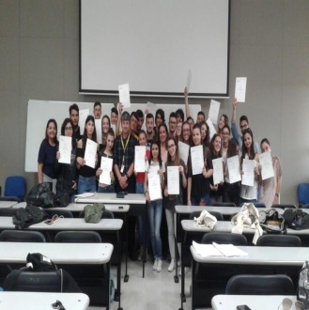
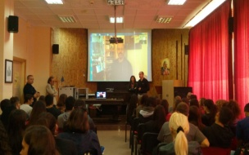
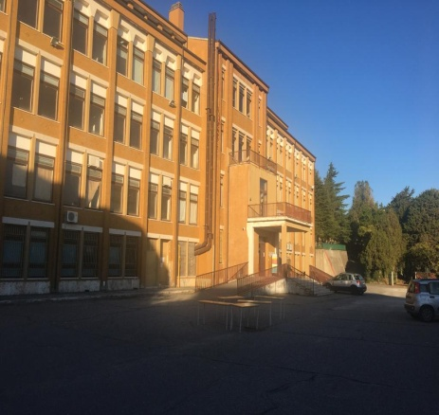
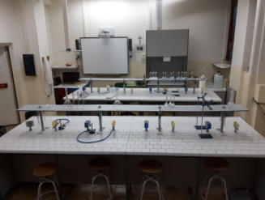
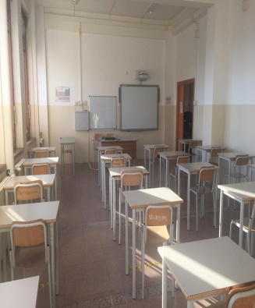
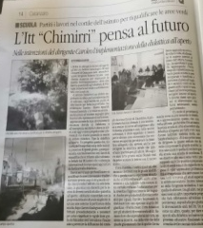
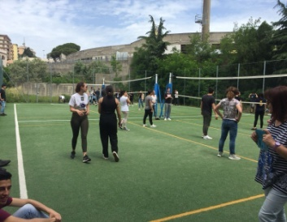
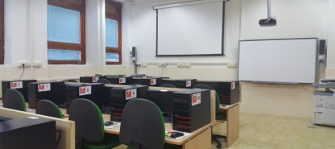
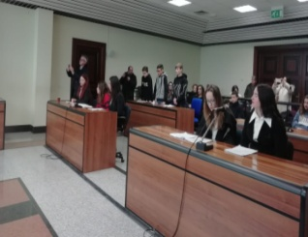
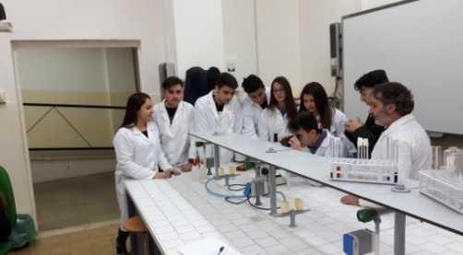
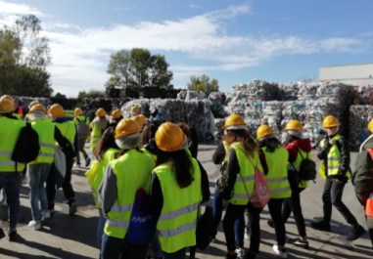
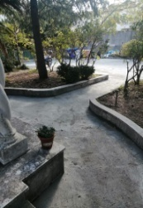
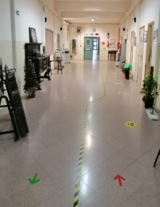
Istituto Tecnico Tecnologico
“Bruno Chimirri”
Catanzaro
Costruisci il tuo domani!
Corsi di Studio:
Biotecnologie Sanitarie
Biotecnologie Ambientali
Chimica e Materiali
Sistema Moda
Istruzione per gli Adulti
Sportello Orientamento: per info e prenotazioni inviare mail a :
antonella.ettorre@itaschimirri.edu.it
rosaria.marino@itaschimirri.edu.it
Sede Via Domenico Romeo 25 – 88100 Catanzaro
Tel 0961-701337
Indirizzo e-mail: czte01000d@istruzione.it
Indirizzo PEC: czte01000@pec.istruzione.it
Sito web: www.itaschimirri.edu.it
In sede o collegamento online con date e orari da concordare via mail agli indirizzi sopra riportati

